Slide 1
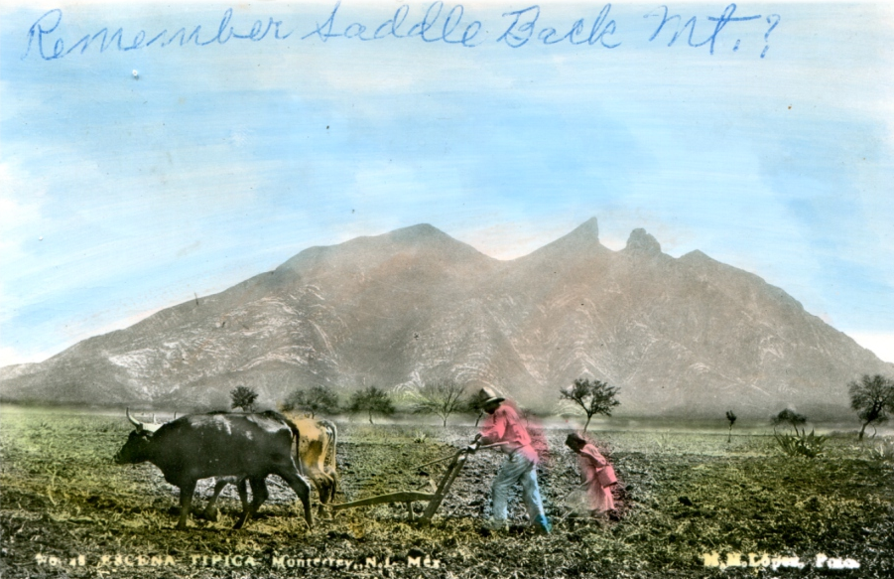
11º. Congreso Mexicano de Tarjetas Postales 11th. Mexican Congress on Postcards
Del 10 al 15 de Julio de 2018. Monterrey N.L., México.
CONFERENCIAS SÁBADO
Sábado 14 de julio de 2018

Slide 2
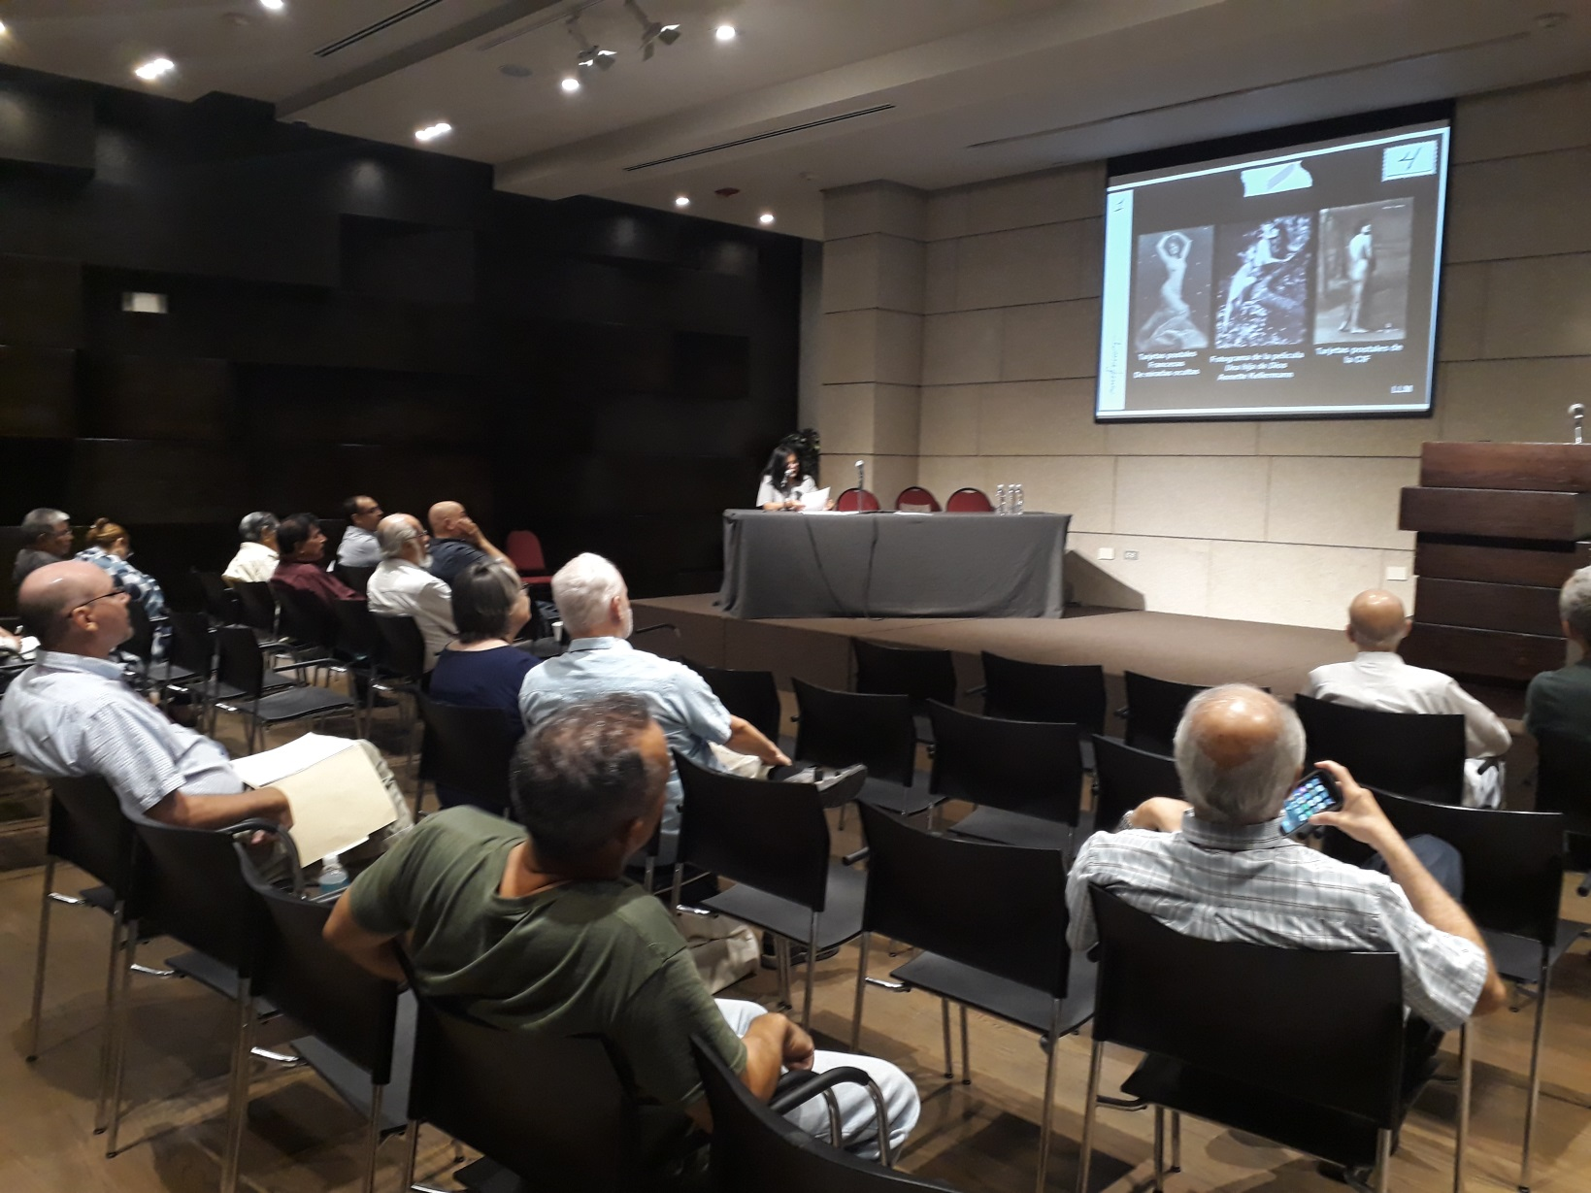
°

Slide 3
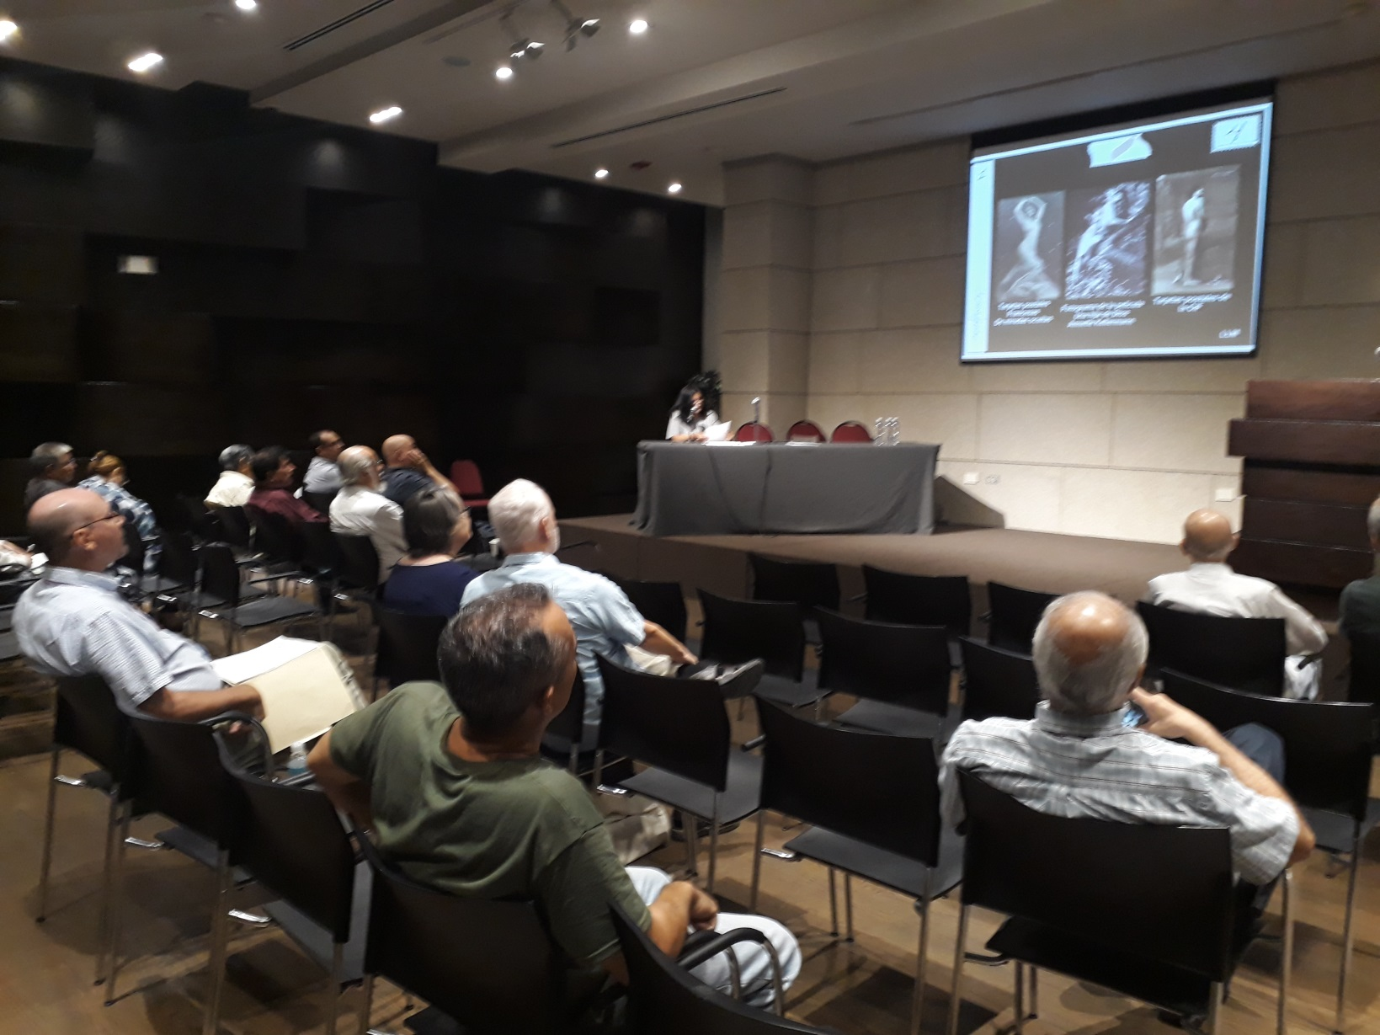
°

Slide 4
°

Slide 5
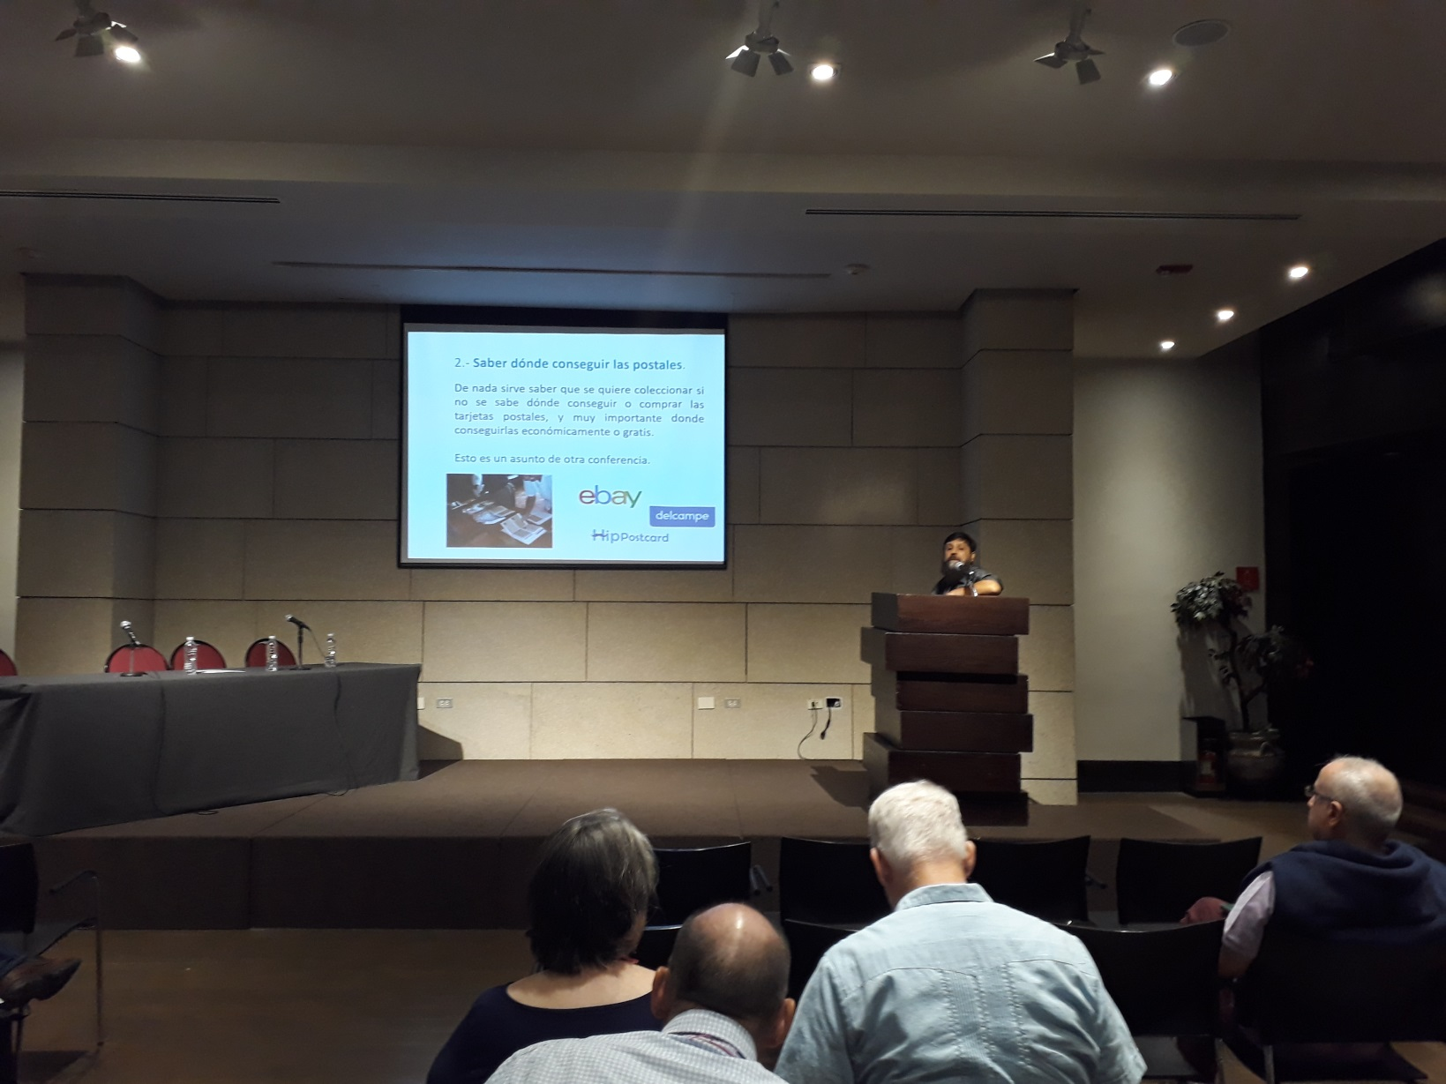
°

Slide 6
°

Slide 7



